Slide 1
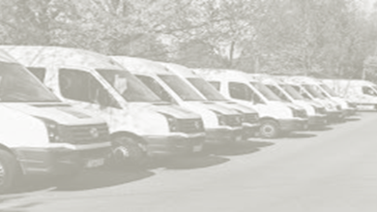

 | Arrendados | Propios | Subtotal
Pickup | 14 | 6 | 20
Sedán | 2 | 2 | 4
Van | 40 | 2 | 42
Racer
Motos | 5 |  | 5
Cuatri | 2 | 1 | 3
Van
Racer
Ambulancia |  | 1 | 1
Cargo |  | 3 | 3
Aerobote
Microbus
Torre |  | 1 | 1
Camioneta |  | 2 | 2
Total | 63 | 18 | 81
VEHÍCULOS DE
OAXACA

